Slide 1
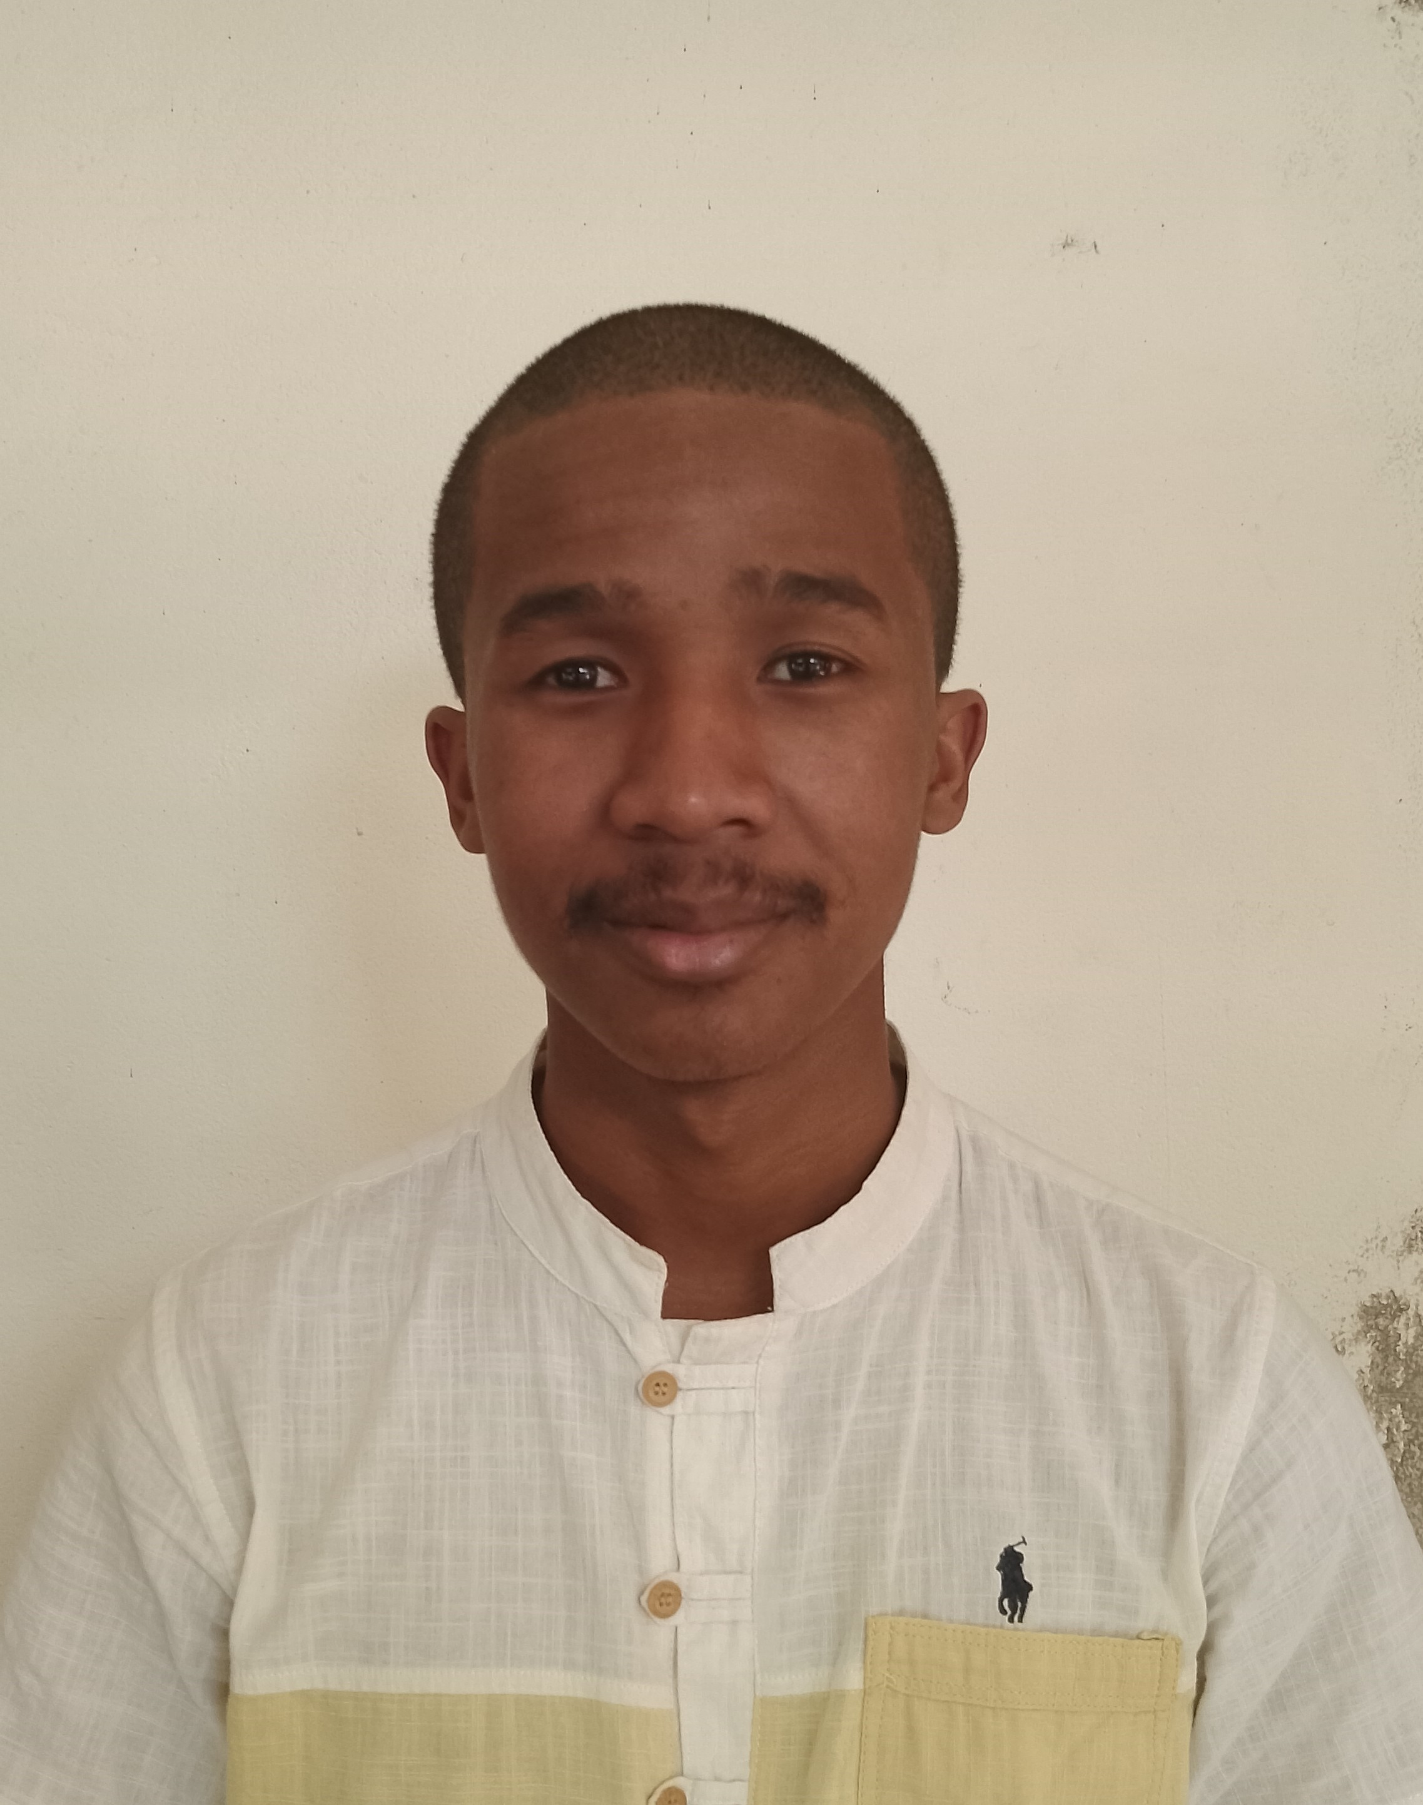
LEDOA Gaël
Etudiant Génie Logiciel
Âge
CURSUS ACADEMIQUE
24 ans
E-mail
Licence en développement en application informatique
Athénée Saint Joseph Antsirabe
Antsirabe
2022 - 2023
ledoagael@gmail.com
Mobile
+261 32 26 263 69
Adresse
Baccalauréat – Série D
Lycée Jacques RABEMANANJARA
Toamasina
2019 - 2020
Miaramasoandro Vatofotsy, Antsirabe
Langue
Malagasy : langue maternelle
Français : Niveau intermédiaire
Anglais : Niveau intermédiaire
FORMATION
Langage et framework
Diplôme d’étude en langue française DELF A1 - 2014
Diplôme d’étude en langue française DELF B1 - 2019
Formation en langue anglaise – 01/08/2022 – 30/09/2022
QUALITES PERSONNEL
LANGAGES ET OUTILS UTILISEES
Dynamique;
Sérieux;
Esprit d’équipe
Langage et framework
JavaScript : Node JS, React JS, Vue JS, Express
C# : .Net WPF Framework, Unity
Python : Django
A1
A2
Outils
Visual studio Code
Microsoft Visual studio
GitHub
Visual paradigm
CENTRES D'INTÉRÊT
Lecture
Jeux vidéo
Musique
Sport
Base de données
MySQL
PostgreSQL

